Slide 1
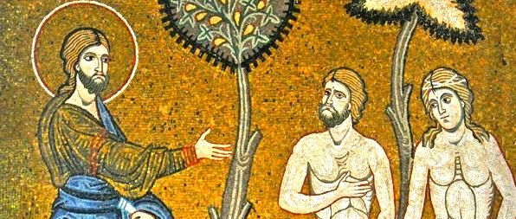
Адам и Ева

Slide 2
  „И сътвори Бог човека по Свой образ, по Божий образ го сътвори; мъж и жена ги сътвори.“
Библията,
Книга Битие, 1 глава, 27 стих

Slide 3
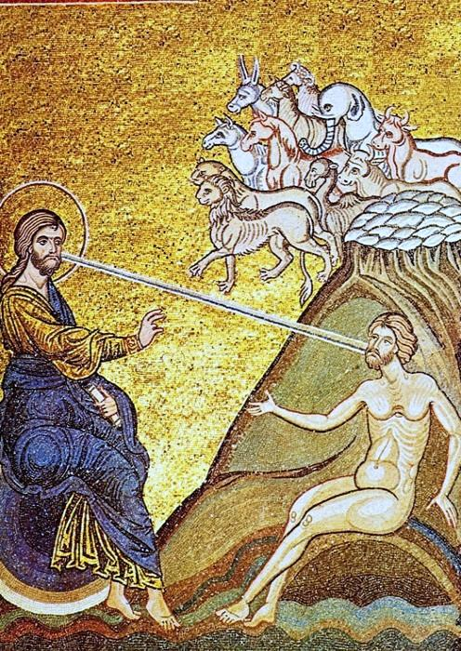
В края на шестия творчески ден Бог създал от земна пръст човека. Нарекъл го Адам.
Бог оказал голяма чест на човека, като го създал по Свой образ и го поставил за господар над цялата земя и всичко що е в нея.

Slide 4
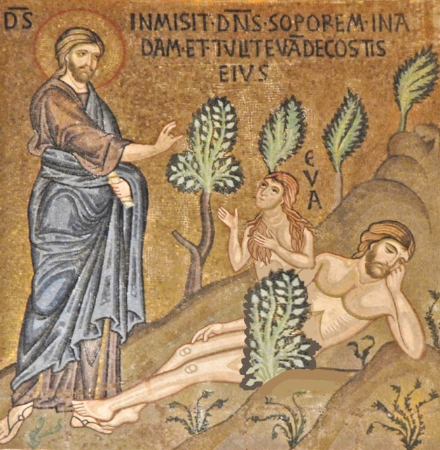
Господ дал сън на човека и от реброто му създал жената да му бъде приятел и другар. Тя била наречена Ева.

Slide 5
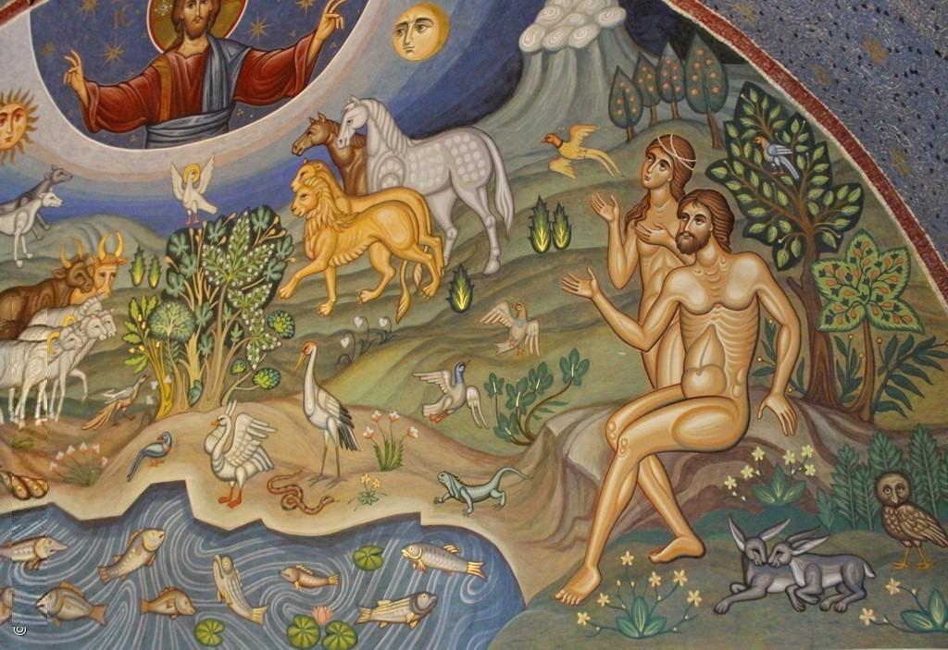
И заселил Бог първите хора в една прекрасна градина, за да се грижат за нея и да се изхранват от плодовете й. Тази градина се нарича рай.

Slide 6
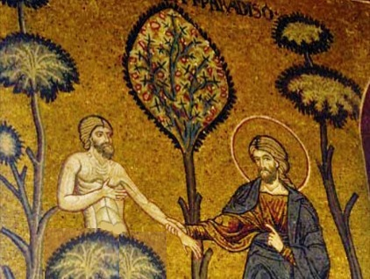
Казал Бог на първите хора, че могат да ядат от всички плодове, но само от плодовете на дървото за познаване на добро и зло да не ядат, защото ще умрат.

Slide 7
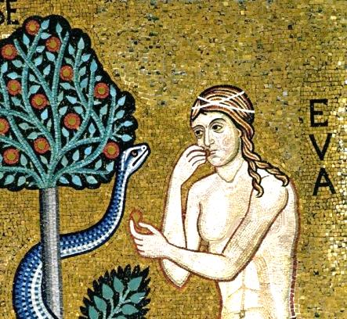
Но лукавият дявол се вселил в змията, про-мъкнал се до жената и я примамил да яде от плодовете на забране-ното дърво.

Slide 8
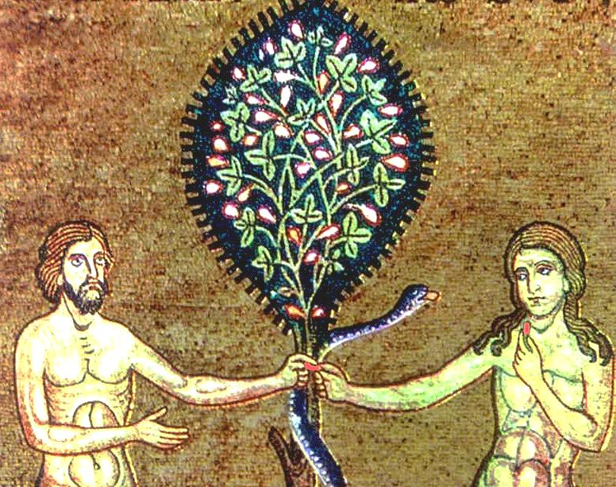
Ева опитала от плодовете, дала и на Адам, и той също ял от забранения плод. Тозчас те се засрамили от голотата си, сложили си препаски от листа и се скрили от Бога.

Slide 9

Но Бог вижда навсякъде и ги повикал. Той попитал Адам защо са се скрили и дали са яли от забранения плод.

Slide 10
Адам се оправдал, че жената му дала да яде, тя пък посочила змията, която я съблазнила да стори това.

Slide 11
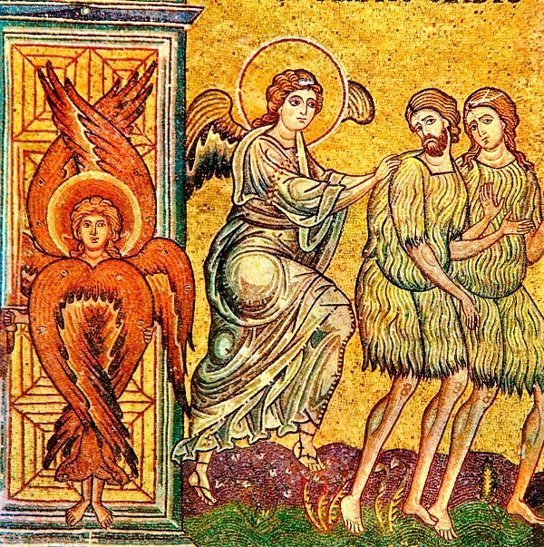
Така Адам и Ева се оправдавали и никой от тях не признал вината си.
Затова Бог ги изгонил от рая. Поставил херувим с огнен меч да пази вратата на райската градина.

Slide 12
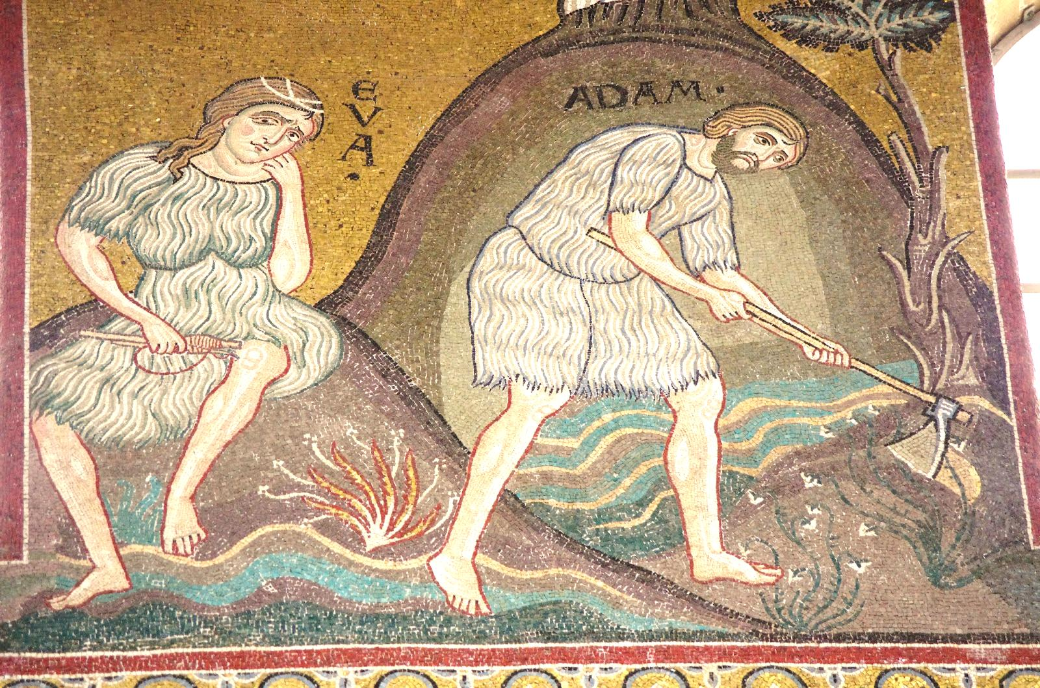
Адам и Ева загубили блаженството на райската градина. Бог наказал Адам с труд да обработва земята, а жената с мъки да ражда децата си.

Slide 13
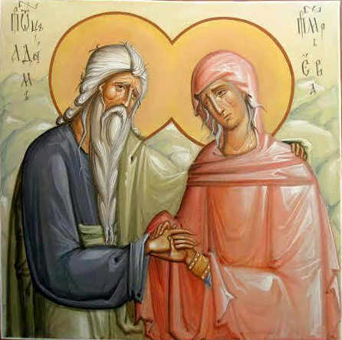
Адам и Ева живяли още дълги години, но през целия си живот много тъжали за това, че нарушили Божията заповед и оскърбили Бога.

Slide 14
Първите хора не послушали Бога и яли от забранения плод. Нарушаването на Божиите заповеди се нарича грях. След грехопадението на Адам и Ева, в света навлезли скърби, болести и смърт.
Но Бог обещал, че ще изпрати Спасител, Който да изкупи греха на хората и да им върне изгубения рай.

